Slide 1
数学建模十大算法
蒙特卡罗算法
数据拟合、参数估计、插值等数据处理算法
线性规划等规划类问题
图论算法
动态规划、回溯搜索、分支定界等计算机算法
模拟退火、神经网络、遗传算法等最优化理论算法
网格算法和穷举法
一些连续离散化方法
数值分析算法
图像处理算法

Slide 2
十类算法的详细说明
蒙特卡罗算法
大多数建模赛题中都离不开计算机仿真，随机性模拟是非常常见的算法之一。
举个例子就是 97 年的 A 题，每个零件都有自己的标定值，也都有自己的容差等级，而求解最优的组合方案将要面对着的是一个极其复杂的公式和 108 种容差选取方案，根本不可能去求解析解，那如何去找到最优的方案呢？随机性模拟搜索最优方案就是其中的一种方法，在每个零件可行的区间中按照正 态分布随机的选取一个标定值和选取一个容差值作为一种方案，然后通过蒙特卡罗算法仿真出大量的方案，从中选取一个最佳的。另一个例子就是去年 的彩票第二问，要求设计一种更好的方案，首先方案的优劣取决于很多复杂的因素，同样不可能刻画出一个模型进行求解，只能靠随机仿真模拟。

Slide 3
十类算法的详细说明
数据拟合、参数估计、插值等算法
数据拟合在很多赛题中有应用，与图形处理有关的问题很多与拟合有关系，一个例子就是 98 年美国赛 A 题，生物组织切片的三维插值处理， 94 年 A 题逢山开路，山体海拔高度的插值计算，还有吵的沸沸扬扬可能会考的“非典”问题也要用到数据拟合算法，观察数据的走向进行处理。此类问题在 MATLAB 中有很多现成的函数可以调用，熟悉 MATLAB ，这些方法都能游刃有余的用好。

Slide 4
十类算法的详细说明
规划类问题算法
竞赛中很多问题都和数学规划有关，可以说不少的模型都可以归结为一组不等式作为约束条件、几个函数表达式作为目标函数的问题，遇到这类问题，求解就是关键了，比如 98 年 B 题，用很多不等式完全可以把问题刻画清楚，因此列举出规划后用 Lindo 、 Lingo 等软件来进行解决比较方便，所以还需要熟悉这两个软件。

Slide 5
十类算法的详细说明
图论问题
98 年 B 题、 00 年 B 题、 95 年锁具装箱等问题体现了图论问题的重要性，这类问题算法有很多，包括： Dijkstra 、 Floyd 、 Prim 、 Bellman-Ford ，最大流，二分匹配等问题。 每一个算法都应该实现一遍，否则到比赛时再写就晚了。

Slide 6
十类算法的详细说明
计算机算法设计中的问题
计算机算法设计包括很多内容：动态规划、回溯搜索、分治算法、分支定
界。比如 92 年 B 题用分枝定界法， 97 年 B 题是典型的动态规划问题，此外 98
年 B 题体现了分治算法。这方面问题和 ACM 程序设计竞赛中的问题类似，推荐
看一下《计算机算法设计与分析》（电子工业出版社）等与计算机算法有关的书。

Slide 7
十类算法的详细说明
最优化理论的三大非经典算法
这十几年来最优化理论有了飞速发展，模拟退火法、神经网络、遗传算法这三类算法发展很快。近几年的赛题越来越复杂，很多问题没有什么很好的模型可以借鉴，于是这三类算法很多时候可以派上用场，比如： 97 年 A 题的模拟退火算法， 00 年 B 题的神经网络分类算法，象 01 年 B 题这种难题也可以使用神经网络，还有美国竞赛 89 年 A 题也和 BP 算法有关系，当时是 86 年刚提出 BP 算法， 89 年就考了，说明赛题可能是当今前沿科技的抽象体现。 03 年 B 题伽马刀问题也是目前研究的课题，目前算法最佳的是遗传算法。

Slide 8
十类算法的详细说明
网格算法和穷举算法
网格算法和穷举法一样，只是网格法是连续问题的穷举。
比如 97 年 A 题、 99 年 B 题都可以用网格法搜索，这种方法最好在运算速度较快的计算机中进行，还有要用高级语言来做，最好不要用 MATLAB 做网格，否则会算很久的。

Slide 9
十类算法的详细说明
一些连续数据离散化的方法
大部分物理问题的编程解决，都和这种方法有一定的联系。物理问题是反映我们生活在一个连续的世界中，计算机只能处理离散的量，所以需要对连续量进行离散处理。这种方法应用很广，而且和上面的很多算法有关。事实上，网格算法、蒙特卡罗算法、模拟退火都用了这个思想。

Slide 10
十类算法的详细说明
数值分析算法
这类算法是针对高级语言而专门设的，如果你用的是 MATLAB 、
Mathematica ，大可不必准备，因为象数值分析中有很多函数一般的数学软件是具备的。

Slide 11
十类算法的详细说明
图象处理算法
01 年 A 题中需要你会读 BMP 图象、美国赛 98 年 A 题需要你知道三维插值计算， 03 年 B 题要求更高，不但需要编程计算还要进行处理，而数模论文中也有很多图片需要展示，因此图象处理就是关键。做好这类问题，重要的是把MATLAB 学好，特别是图象处理的部分。

Slide 12
插值与拟合
插值与拟合属数值分析中函数逼近内容。在数学建模竞赛中，插值与拟合是一种常用的数据分析手段，被公认为建模中的十大算法之一。
本节首先通过具体问题引出插值问题与拟合问题，然后简要介绍Matlab中的插值和拟合的相关命令，最后给出两个应用插值和拟合的建模实例。

Slide 13
插值与拟合
本节要求学生：
(1) 理解插值问题和拟合问题；在实际中会正确地判断、选择插值或拟合方法。
(2) 了解高次插值的Runge 现象及避免方法。
(3) 熟悉Matlab中一维插值(interp1)、二维插值(interp2) 、散乱点插值(griddata)及相关命令(surf,mesh,meshgrid,contour)。
(4) 熟悉Matlab中多项式拟合(polyfit)、最小二乘曲线拟合(lsqcurvefit)命令。
(5) 掌握Matlab编程的基本知识与技能,如数组及运算、调用，循环与控制语句，绘图相关命令，函数(m文件)的定义和调用等。

Slide 14
一、插值问题与拟合问题
引例 矿井中某处的瓦斯浓度 y 与该处距地面的距离x有关，现用仪器测得从地面到井下500米每隔50米的瓦斯浓度数据(x_{i},y_{i}) (i=0,1,…,10)，根据这些数据完成下列工作: (1) 寻找一个函数，要求由此函数可近似求得从地面到井下500米之间任意点处的瓦斯浓度；(2) 估计井下600米处的瓦斯浓度。

Slide 15
一、插值问题与拟合问题
第一个问题可归结为“已知函数在x₀,x₁,
…,x_{n}处的值，求函数在区间[x₀,x_{n}]内其它点处的值”，这种问题适宜用插值方法解决。
插值问题可描述为：已知函数在x₀,x₁,
…,x_{n}处的值y₀,y₁,…,y_{n}，求函数p(x)，使p(x_{i}) = y_{i}。
但对第二个问题不宜用插值方法,因为600米已超出所给数据范围，用插值函数外推插值区间外的数据会产生较大的误差。

Slide 16
一、插值问题与拟合问题
解决第二个问题的常用方法是，根据地面到井下 500 处的数据求出瓦斯浓度与地面到井下距离x之间的近似函数关系f(x), 由f(x)求井下600米处的瓦斯浓度。
插值函数过已知点，拟合函数不一定过已知点。通常, 插值主要用于求函数值，而拟合的主要目的是求函数关系。当然，某些问题既可以用插值也可以用拟合。

Slide 17
二、高次插值中的Runge现象
通常选用多项式作为插值函数。在研究插值问题的初期，所有人都认为插值多项式的次数越高，插值精度越高。
Runge 通过对一个例子的研究发现，上述结论仅仅在插值多项式的次数不超过 七时成立；插值多项式的次数超过七时，插值多项式会出现严重的振荡现象，称之为Runge现象。

Slide 18
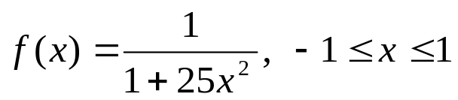
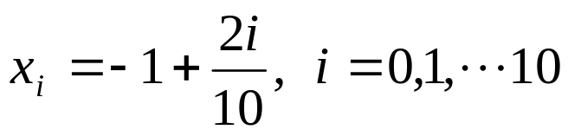

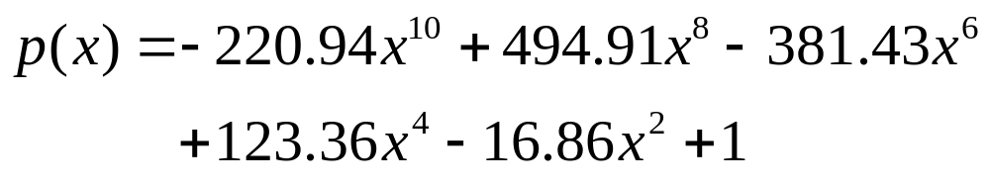
二、高次插值中的Runge现象
例1 ，节点
求插值多项式 。
用Matlab可方便地求出1～20次插值多项式，通过图形观察插值效果。

Slide 19
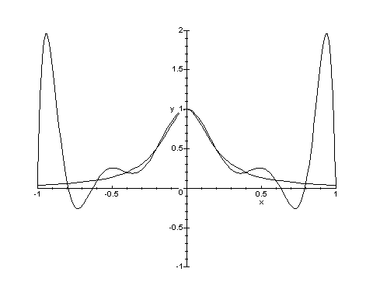
二、高次插值中的Runge现象

Slide 20
二、高次插值中的Runge现象
避免 Runge 现象的常用方法是：将插值区间分成若干小区间，在小区间内用低次 (二次，三次) 插值，即分段低次插值，如样条函数插值 。

Slide 21
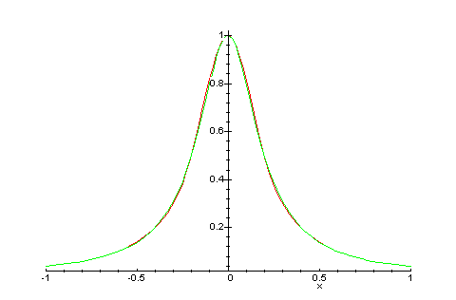
二、高次插值中的Runge现象
样条插值结果

Slide 22
三、Matlab插值
Maple 和 Matlab 等数学软件可方便地进行一维和二维多项式插值和样条插值，其中Matlab的二维插值功能较强。
Maple中的插值和样条插值命令分别为interp和spline。
例如， interp([1,3,4,7],[3,5,4,9],x);
spline([1,3,4,7],[3,5,4,9],x,cubic)。
下面介绍Matlab中的插值命令。

Slide 23
三、Matlab插值
1. 一维插值
一维插值的典型命令是interp1, 其基本格式为yi= interp1(x,y,xi, 'method')。
x, y为插值点，xi, yi为被插值点和插值结果，x,y和xi,yi通常为向量；'method'表示插值方法：'nearest'—最邻近插值, 'linear'—线性插值, 'spline'—三次样条插值, 'cubic'—立方插值，缺省为线性插值。

Slide 24
三、Matlab插值
例2 在一天24小时内，从零点开始每间隔2小时测得的环境温度数据分别为
12，9，9，10，18 ，24，28，
27，25，20，18，15，13，
推测中午1点温度，并做出24小时温度曲线图。

Slide 25
三、Matlab插值
Matlab程序
x=0:2:24;
y=[12 9 9 10 18 24 28 27 25 20 18 15 13];
x1=13;
y1=interp1(x,y,x1,'spline')
xi=0:1/3600:24;
yi=interp1(x,y,xi, 'spline');
plot(x,y, '*',xi,yi)
运行结果：y1=27.87

Slide 26
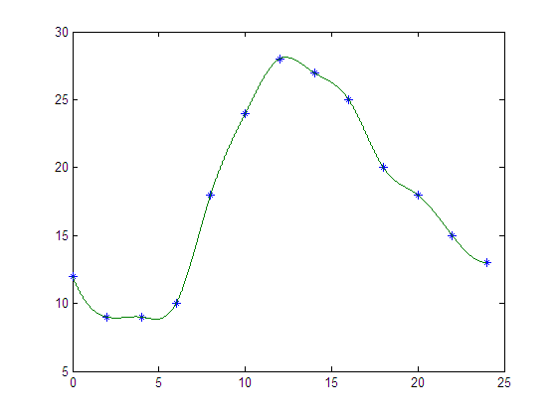
三、Matlab插值
请理解、掌握程序中的每个语句，并改变插值方法，观察图形变化。

Slide 27
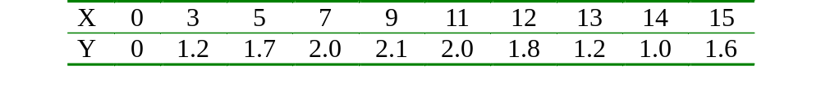
三、Matlab插值
例3 已知飞机下轮廓线上数据如下，分别画出高次插值(Lagrange)、分段线性插值、样条插值的飞机下轮廓线。
y



机翼下轮廓线






x

Slide 28
三、Matlab插值
Matlab程序
function plane
x0=[0 3 5 7 9 11 12 13 14 15 ];
y0=[0 1.2 1.7 2.0 2.1 2.0 1.8 1.2 1.0 1.6 ];
x=0:0.1:15;
y1=lagrange(x0,y0,x);
y2=interp1(x0,y0,x);
y3=interp1(x0,y0,x,'spline');
subplot(3,1,1)

Slide 29
三、Matlab插值
plot(x0,y0,'k+',x,y1,'r')
grid
title('lagrange')
subplot(3,1,2)
plot(x0,y0,'k+',x,y2,'r')
grid
title('piecewise linear')
subplot(3,1,3)
plot(x0,y0,'k+',x,y3,'r')

Slide 30
三、Matlab插值
grid
title('spline')
function y=lagrange(x0,y0,x)
n=length(x0);m=length(x);
for i=1:m
z=x(i);
s=0.0;
for k=1:n
p=1.0;

Slide 31
三、Matlab插值
for j=1:n
if j~=k
p=p*(z-x0(j))/(x0(k)-x0(j));
end
end
s=p*y0(k)+s;
end
y(i)=s;
end

Slide 32
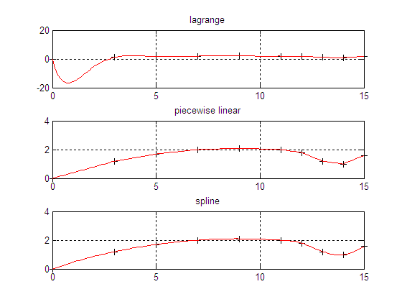
三、Matlab插值

Slide 33
三、Matlab插值
例3的程序较例2复杂，现说明如下：
(1) 由于Matlab中没有Lagrange高次插值功能(Maple有)，所以程序中单独编写了高次插值函数lagrange，然后调用；
(2) 程序中使用了子图形(subplot)、添加网格 (grid)和标题 (title)、循环和条件语句等。
请各位通过上机理解、掌握上述命令,特别是函数的定义及调用。

Slide 34
三、Matlab插值
2. 二维插值
二维插值的典型命令是interp2, 其基本格式为zi= interp2(x,y,z,xi,yi, ‘method’)。
二维插值命令的理解和使用较复杂。
x,y,z为插值点，z可以理解为被插值函数在(x,y)处的值；xi,yi为被插值点, zi为输出的插值结果，可理解为插值函数在(xi,yi)处的值；x,y为向量，xi, yi为向量或矩阵，而z和zi则为矩阵。
'method'表示插值方法：'nearest'—最邻近插值, 'linear'—双线性插值, 'spline'—双三次样条插值, 'cubic'—双立方插值, 缺省为双线性插值。

Slide 35
三、Matlab插值
例4 测得平板表面3*5网格点处的温度分别为：
82 81 80 82 84
79 63 61 65 81
84 84 82 85 86
做出平板表面的温度分布曲面z=f (x,y)的图形及等温线，并求出温度最高和最低点。

Slide 36
三、Matlab插值
Matlab程序
x=1:5;
y=1:3;
temps=[82 81 80 82 84;79 63 61 65 81;84 84 82 85 86];
figure(1);
mesh(x,y,temps)
xi=1:0.2:5;
yi=1:0.2:3;

Slide 37
三、Matlab插值
zi=interp2(x,y,temps,xi,yi','cubic')
figure(2);
mesh(xi,yi,zi)
figure(3);
contour(xi,yi,zi,20,'r');
[i,j]=find(zi==min(min(zi)));
x=xi(j),y=yi(i),zmin=zi(i,j)
[i,j]=find(zi==max(max(zi)));
x=xi(j),y=yi(i),zmax=zi(i,j)

Slide 38
三、Matlab插值
上述程序较复杂，说明如下：
(1) interp2中的xi为行向量, 而yi'为列向量，其实xi和yi行列不同即可。
(2) mesh和contour是二维插值及绘图中的常用命令：
plot3(空间曲线), mesh(空间曲面)和surf (空间曲面)是3 维作图中的常用命令。mesh
和surf的区别是：mesh画的是曲面网格图，而surf画的是曲面表面图。

Slide 39
三、Matlab插值
contour(x,y,z,n)的功能是作出由若干点(x,y,z)插值而成的曲面的n条等高线。
用meshc和surfc也可在曲面下方画出等高线。meshz和surfz是画垂帘图。
(3) 程序的最后部分为求最高(低)点，请各位通过上机揣摩min, max特别是find的功能。
(4) 将程序中 figure 语句去除，通过观察结果，体味figure的作用。

Slide 40
三、Matlab插值
例5 在某山区测得一些地点的高程如下表。平面区域为
0<x<5600, 0<y<4800
试用Matalb中的最邻近插值、双线性插值和双三次插值 3种方法作出该山区的地貌图和等高线图，并求出最高和最低点。

Slide 41
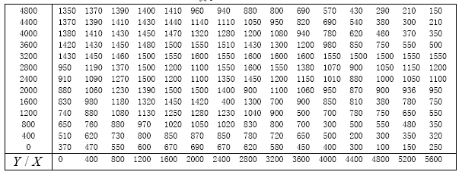
三、Matlab插值

Slide 42
三、Matlab插值
Matlab程序
x=0:400:5600;
y=0:400:4800;
z=[370 470 550 600 670 690 670 620 580 450 400 300 100 150 250;...
510 620 730 800 850 870 850 780 720 650 500 200 300 350 320;...
650 760 880 970 1020 1050 1020 830 900 700 300 500 550 480 350;...
740 880 1080 1130 1250 1280 1230 1040 900 500 700 780 750 650 550;...
830 980 1180 1320 1450 1420 1400 1300 700 900 850 840 380 780 750;...
880 1060 1230 1390 1500 1500 1400 900 1100 1060 950 870 900 930 950;...
910 1090 1270 1500 1200 1100 1350 1450 1200 1150 1010 880 1000 1050 1100;...
950 1190 1370 1500 1200 1100 1550 1600 1550 1380 1070 900 1050 1150 1200;...
1430 1430 1460 1500 1550 1600 1550 1600 1600 1600 1550 1500 1500 1550 1550;...
1420 1430 1450 1480 1500 1550 1510 1430 1300 1200 980 850 750 550 500;...
1380 1410 1430 1450 1470 1320 1280 1200 1080 940 780 620 460 370 350;...
1370 1390 1410 1430 1440 1140 1110 1050 950 820 690 540 380 300 210;...
1350 1370 1390 1400 1410 960 940 880 800 690 570 430 290 210 150];

Slide 43
三、Matlab插值
figure(1);
meshz(x,y,z)
xlabel('X'),ylabel('Y'),zlabel('Z')
[xi,yi]=meshgrid(0:50:5600,0:50:4800);
figure(2)
z1i=interp2(x,y,z,xi,yi,'nearest');
surfc(xi,yi,z1i)
xlabel('X'),ylabel('Y'),zlabel('Z')
figure(3)
z2i=interp2(x,y,z,xi,yi);

Slide 44
三、Matlab插值
surfc(xi,yi,z2i)
xlabel('X'),ylabel('Y'),zlabel('Z')
figure(4)
z3i=interp2(x,y,z,xi,yi,'cubic');
surfc(xi,yi,z3i)
xlabel('X'),ylabel('Y'),zlabel('Z')
figure(5)
subplot(1,3,1),contour(xi,yi,z1i,10,'r');
subplot(1,3,2),contour(xi,yi,z2i,10,'r');
subplot(1,3,3),contour(xi,yi,z3i,10,'r');

Slide 45
三、Matlab插值
程序中用“[xi,yi]=meshgrid(0:50:5600,
0:50:4800); ”生成网格点(xi,yi)，其作用相当于 “xi=0:50:5600; yi'=0:50:4800;”，可以根据习惯选择其中之一。
但 meshgrid (x,y)生成的xi,yi为同维矩阵，xi的行均为x，而yi的列均为y。
请各位根据[x,y]=meshgrid (1:5,2:6)的运行结果理解meshgrid的作用。
请补充程序中求最高、高低点部分。

Slide 46
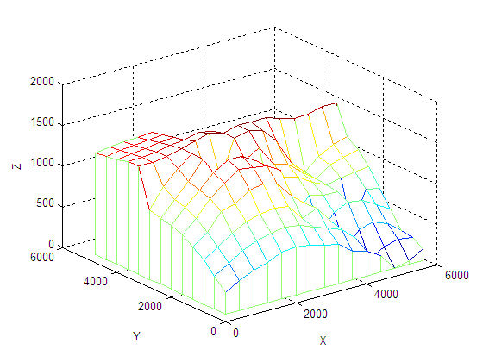
三、Matlab插值
网线图

Slide 47
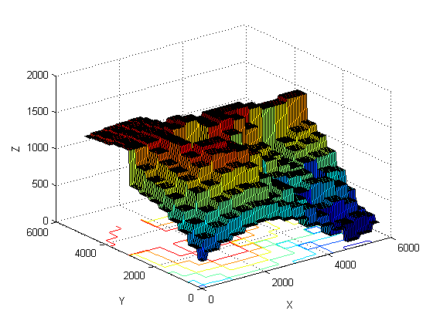
三、Matlab插值
最邻近点插值

Slide 48
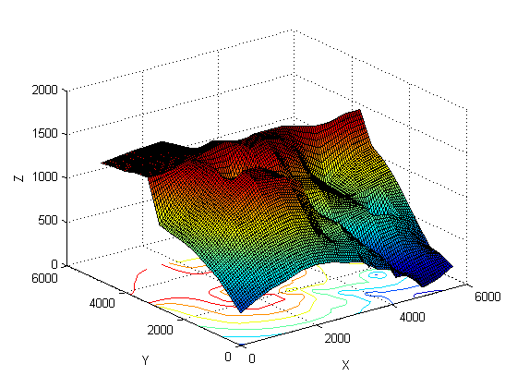
三、Matlab插值
双线性插值

Slide 49
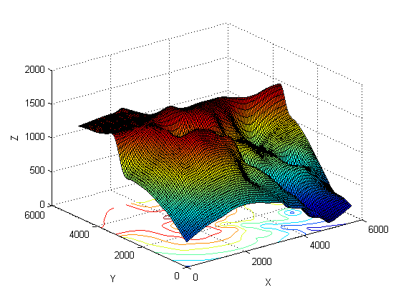
三、Matlab插值
双三次插值

Slide 50
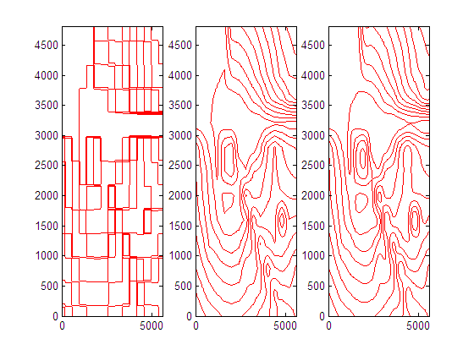
三、Matlab插值
等高线

Slide 51
三、Matlab插值
3. 散乱点插值
前面讨论的插值问题的插值点(x,y)均为网格点。当插值点(x,y)为散乱点时，可用命令griddata (x,y,z,xi,yi,'method')进行二维插值。
例6 在某海域测得一些点 (x,y)处的水深z由下表给出，船的吃水深度为5英尺，在矩形区域(75, 200)*(-50,150)里的哪些地方船要避免进入。

Slide 52
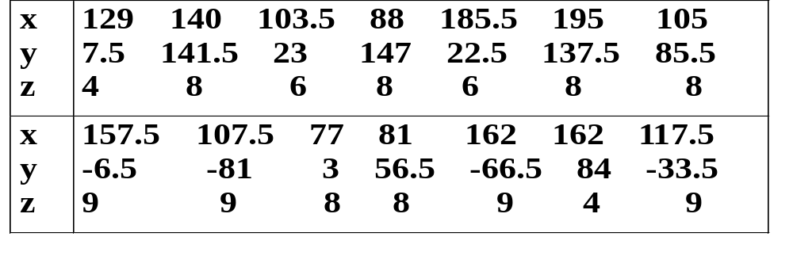
三、Matlab插值

Slide 53
三、Matlab插值
Matlab程序
clear
x=[129 140 103.5 88 185.5 195 105.5 157.5 107.5 77 81 162 162 117.5];
y=[7.5 141.5 23 147 22.5 137.5 85.5 -6.5 -81 3 56.5 -66.5 84 -33.5];
z=[-4 -8 -6 -8 -6 -8 -8 -9 -9 -8 -8 -9 -4 -9];
[xi,yi]=meshgrid(75:0.5:200,-70:0.5:150);
zi=griddata(x,y,z,xi,yi,'cubic');

Slide 54
三、Matlab插值
figure(1);
meshz(xi,yi,zi)
xlabel('X'),ylabel('Y'),zlabel('Z');
figure(2),contour(xi,yi,zi,[-5 -5], 'b');grid
hold on
plot(x,y,'+')
xlabel('X'),ylabel('Y')

Slide 55
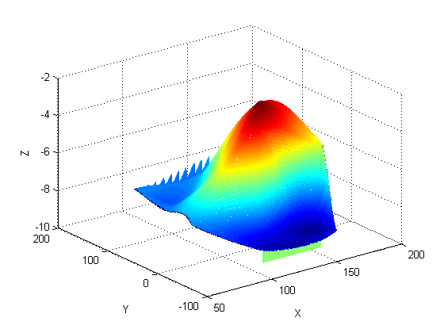
三、Matlab插值
海底地形图

Slide 56
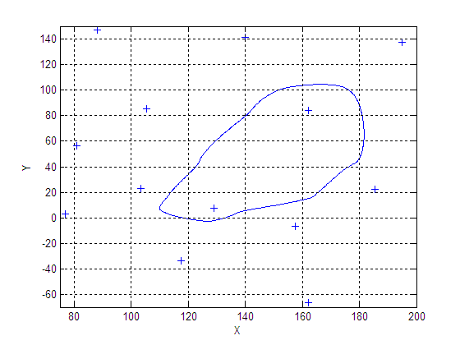
三、Matlab插值
等高线图

Slide 57
四、离散数据的拟合
1. 拟合问题及求解
引例 在某化学反应中, 根据实验测得生成物浓度y与时间x 的关系如下表，求浓度y与时间x 的对应函数关系y =f(x) ，并据此求出反应速度曲线。
时间x | 1 | 2 | 3 | 4 | 5 | 6 | 7 | 8
浓度y | 4.00 | 6.40 | 8.00 | 8.80 | 9.22 | 9.50 | 9.70 | 9.86

Slide 58

四、离散数据的拟合
显然，从理论上讲 y = f(x) 是客观存在的，但在实际中仅由离散数据(x_{i}, y_{i})是不可能得出y =f(x)的精确表达式的，只能寻找 y = f(x) 的一个近似表达式 ，这种问题称为离散数据的曲线拟合问题。
9 | 10 | 11 | 12 | 13 | 14 | 15 | 16
10.00 | 10.20 | 10.32 | 10.42 | 10.50 | 10.55 | 10.58 | 10.60

Slide 59

四、离散数据的拟合
曲线拟合需解决如下两个问题：
(1) 线型的选择；(2) 中参数的计算。
通常主要根据专业知识和散点图确定的线型。
参数的计算多采用最小二乘法。
Maple、Matlab和Origin等软件都可进行函数拟合，以Origin最为专业。

Slide 60
四、离散数据的拟合
2. Matlab拟合
Matlab中的拟合命令主要有两个：
(1) 多项式拟合P=polyfit(x,y,n)
x,y为已知数据点，n为指定的多项式次数，P为拟合多项式的所有系数。
可用polyval(P,x0)求拟合多项式P在x0处的值。

Slide 61
四、离散数据的拟合
例7 多项式拟合。
x=0:0.1:1;
y=[-0.447 1.978 3.28 6.16 7.08 7.34 7.66 9.56 9.48 9.30 11.2];
P=polyfit(x,y,2);
z=polyval(P,x);
plot(x,y,'r*',x,z,'b')
text(0.5,6,'n=2');
改变多项式次数，观察拟合结果。

Slide 62
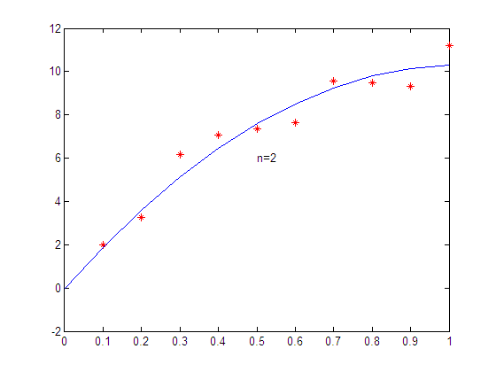
四、离散数据的拟合

Slide 63
四、离散数据的拟合
(2) 最小二乘拟合P=lsqcurvefit(f,x0,x,y)
f为选定的线型，x0为f表达式中参数的初始值，x和y为已知数据点，P为输出项，包括f中的参数、拟合残差等。
注意：参数初始值x0对迭代计算是否收敛及收敛速度有影响。另外，不同版本的Matlab中的拟合命令也有差异。

Slide 64
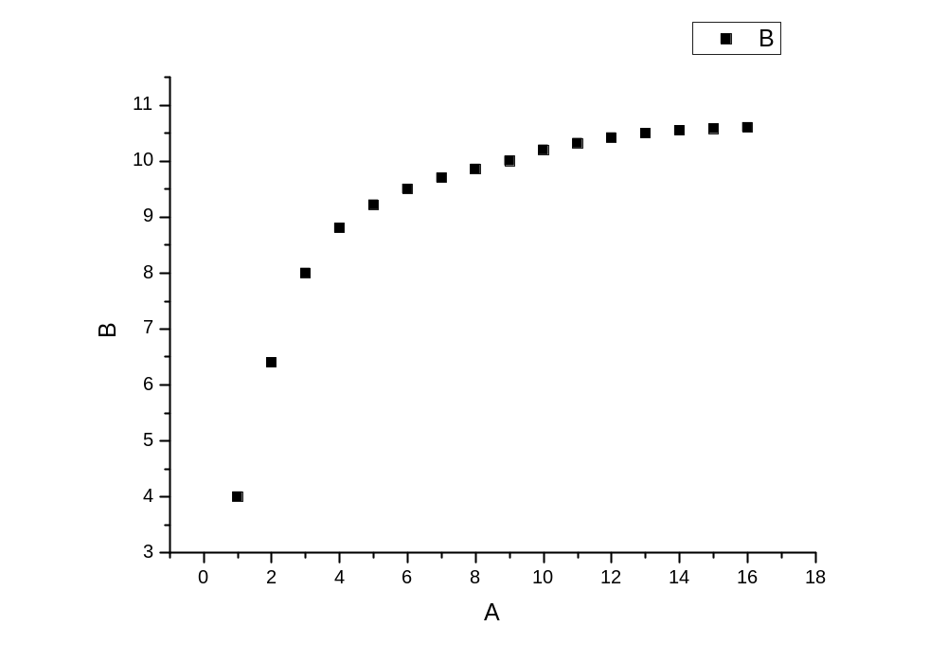
四、离散数据的拟合
例8 对引例中的数据进行拟合。
首先做出数据的散点图。

Slide 65
四、离散数据的拟合
根据散点图，可选择双指数线型
y = A1*exp(-x/t1)+A2*exp(-x/t2)+y0
下面给出两组计算结果：
优初始值结果：
z =-2.80 9.31 -9.21 1.47 11.16
res =0.0491
劣初始值结果：
z =-4.81 2.35 -4.81 2.35 10.42
res =0.4166

Slide 66
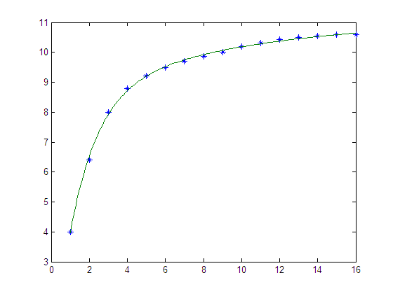
四、离散数据的拟合

Slide 67
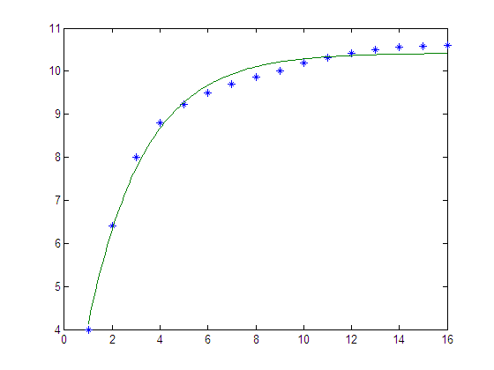
四、离散数据的拟合

Slide 68
四、离散数据的拟合
Matlab程序
function myfit
x0=[1,1,1,1,1]; x=1:16;
y=[4 6.4 8 8.8 9.22 9.5 9.7 9.86 10 10.2 10.32 10.42 10.5 10.55 10.58 10.6];
[z,res]=lsqcurvefit(@myfun,x0,x,y)
xi=1:0.1:16;
yi=myfun(z,xi);
plot(x,y,'*',xi,yi)
function y=myfun(a,x)
y=a(1)*exp(-x/a(2))+a(3)*exp(-x/a(4))+a(5);

Slide 69
四、离散数据的拟合
程序中对拟合函数编制了函数myfun，主函数lsqcurvefit(@myfun,x0,x,y)语句对其进行了调用。@称为函数句柄，当函数做为参数被调用时，函数名前要加此符号。
Matlab拟合过程比较复杂，计算结果受初始值影响较大，精度不高。
建议通过上机练习初步掌握Origin 拟合方法。

Slide 70
四、离散数据的拟合
Origin拟合结果
Equation y = A1*exp(-x/t1) + A2*exp(-x/t2) + y0
Adj. R-Square 0.99864
Value Standard Error
B y0 11.32416 0.71521
B A1 -2.76612 0.23031
B t1 11.23971 8.0397
B A2 -9.35189 0.51014
B t2 1.51127 0.16765

Slide 71
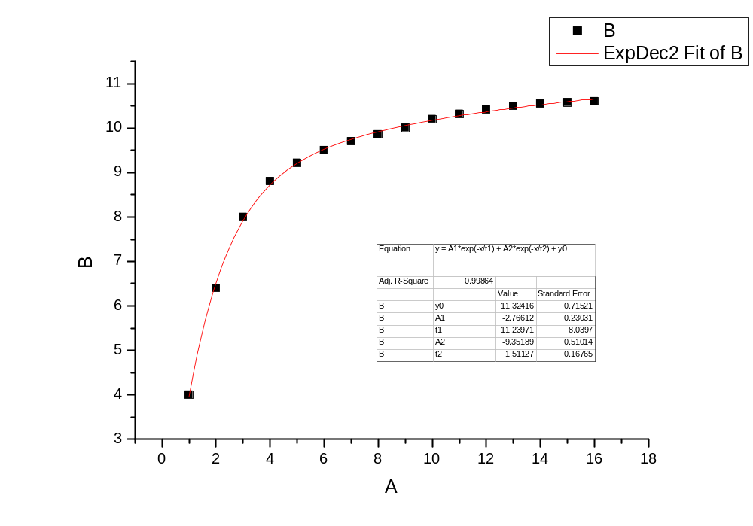
四、离散数据的拟合
Origin拟合图形

Slide 72
四、离散数据的拟合
五、上机练习
1. 学习、理解、掌握例2～例8中的程序，并上机调试。
2. 在1-12的11小时内，每隔1小时测量一次温度，测得的温度依次为：5, 8, 9, 15, 25, 29, 31, 30, 22, 25, 27 ,24。
(1) 试估计每隔1/10小时的温度值，并做出温度变化图形。
(2) 推测t=13.5时的温度。
3. 在某山区测得一些地点的高程如下表。平面区域为
1200<x<4000, 1200<y<3600
试用最邻近插值、双线性插值和双三次插值三种插值方法作出该山区的地貌图和等高线图，并求出最高和最低点。

Slide 73
四、离散数据的拟合
X Y | 1200 | 1600 | 2000 | 2400 | 2800 | 3200 | 3600 | 4000
1200 | 1130 | 1250 | 1280 | 1230 | 1040 | 900 | 500 | 700
1600 | 1320 | 1450 | 1420 | 1400 | 1300 | 700 | 900 | 850
2000 | 1390 | 1500 | 1500 | 1400 | 900 | 1100 | 1060 | 950
2400 | 1500 | 1200 | 1100 | 1350 | 1450 | 1200 | 1150 | 1010
2800 | 1500 | 1200 | 1100 | 1550 | 1600 | 1550 | 1380 | 1070
3200 | 1500 | 1550 | 1600 | 1550 | 1600 | 1600 | 1600 | 1550
3600 | 1480 | 1500 | 1550 | 1510 | 1430 | 1300 | 1200 | 980

Slide 74
四、离散数据的拟合
4. 在某海域测得一些点 (x,y)处的水深z由下表给出。
(1) 做出(x,y)的散点图；
(2) 做出海底地形地貌图；
(3) 做出伪色彩图(pcolor, shading)；
(4) 做出彩色等高线图。

Slide 75
四、离散数据的拟合
(1.486,3.059,0.1);(2.121,4.041,0.1);(2.570,3.959,0.1);
(3.439,4.396,0.1);(4.505,3.012,0.1);(3.402,1.604,0.1);
(2.570,2.065,0.1);(2.150,1.970,0.1);(1.794,3.059,0.2);
(2.121,3.615,0.2);(2.570,3.473,0.2);(3.421,4.160,0.2);
(4.271,3.036,0.2);(3.411,1.876,0.2);(2.561,2.562,0.2);
(2.179,2.420,0.2);(2.757,3.024,0.3);(3.439,3.970,0.3);
(4.084,3.036,0.3);(3.402,2.077,0.3);(2.879,3.036,0.4);
(3.421,3.793,0.4);(3.953,3.036,0.4);(3.402,2.219,0.4);
(3.000,3.047,0.5);(3.430,3.639,0.5);(3.822,3.012,0.5);
(3.411,2.385,0.5);(3.103,3.012,0.6);(3.430,3.462,0.6);
(3.710,3.036,0.6);(3.402,2.562,0.6);(3.224,3.047,0.7);
(3.411,3.260,0.7);(3.542,3.024,0.7);(3.393,2.763,0.7)。

Slide 76
四、离散数据的拟合
5. 在某化学反应中, 测得生成物浓度y与时间x的关系如下表，试分别用多项式插值、非线性最小二乘插值和Origin求浓度 y与时间x 的对应函数关系y =f(x), 并据此求出反应速度曲线。
时间x | 5 | 10 | 15 | 20 | 25 | 30 | 35 | 40 | 45 | 50 | 55
浓度y | 1.27 | 2.16 | 2.86 | 3.44 | 3.87 | 4.15 | 4.37 | 4.51 | 4.58 | 4.62 | 4.64

Slide 77
1991年美国大学生数学建模A题
五、建模案例
——水塔流量的估计

Slide 78
五、建模案例
某社区自来水由一个高12.2米, 直径17.4米圆柱形水塔提供。当水位降至8.2米时, 水泵自动启动加水；水位升高到10.8 米时，水泵停止工作；一般水泵每天工作两次。下表给出了某天不同时间水位数据，其中有三次观察时水泵正在供水，无水位记录。
试建立适当的数学模型，计算任意时刻的水流速度，估计一天的用水量和水泵的工作功率。

Slide 79
五、建模案例
时刻(h) 水位(cm) | 0 0.92 1.84 2.95 3.87 4.98 5.90 7.01 7.93 8.97 968 948 931 913 898 881 869 852 839 822
时刻(h) 水位(cm) | 9.98 10.92 10.95 12.03 12.95 13.88 14.98 15.90 16.83 17.93 // // 1082 1050 1021 994 965 941 918 892
时刻(h) 水位(cm) | 19.04 19.96 20.84 22.01 22.96 23.88 24.99 25.91 866 843 822 // 10.82 1059 1035 1018

Slide 80
五、建模案例
1. 问题分析
题目中给出是水位与时间的关系，而问题的关键是水流速度。由于水塔为圆柱形，水流速度即为水位与时间的函数的导数，所以可采用如下思路获取水流速度：
根据给出的水位与时间的对应数据，计算出每个小区间内水流的平均速度，将此速度近似为该小区间中点的瞬时水流速度，从而得到水流速度在各小区间中点的近似值。
对水流速度在各小区间中点的近似值进行拟合或插值，即可得出水流速度与时间的近似关系式。最后对此式积分即得每天的总用水量。
至于水泵的功率，可用上述计算结果根据机械原理获得。

Slide 81
五、建模案例
2. 具体计算方法与结果
可用多项式拟合、样条插值、分段样条插值求取水流速度。拟合时最好根据题给数据选择适当的多项式次数。
对于不同方法的计算结果，可根据题给数据进行检验。

Slide 82
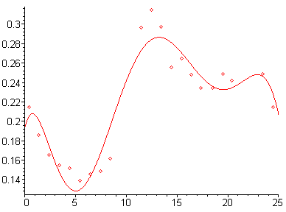
五、建模案例
多项式拟合结果
用水总量1261，水泵功率1.47。

Slide 83
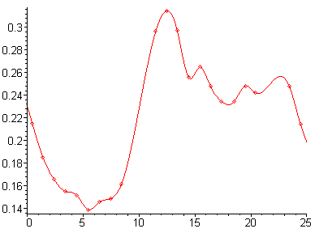
五、建模案例
样条插值结果
用水总量1259，水泵功率1.48。

Slide 84
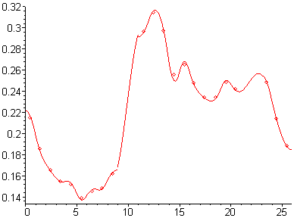
五、建模案例
3、分段样条插值
用水总量1261，水泵功率1.48。
分段样条插值结果
用水总量1261，水泵功率1.48。

Slide 85
2011年全国大学生数学建模A题
五、建模案例
——城市表层土壤重金属污染分析

Slide 86
五、建模案例
随着城市经济的快速发展和城市人口的不断增加，人类活动对城市环境质量的影响日显突出。对城市土壤地质环境异常的查证，以及如何应用查证获得的海量数据资料开展城市环境质量评价，研究人类活动影响下城市地质环境的演变模式，日益成为人们关注的焦点。
按照功能划分，城区一般可分为生活区、工业区、山区、主干道路区及公园绿地区等，分别记为1类区、2类区、…、 5类区，不同的区域环境受人类活动影响的程度不同。
现对某城市城区土壤地质环境进行调查。为此，将所考察的城区划分为间距 1公里左右的网格子区域，按照每平方公里 一个采样点对表层土进行取样、编号，并

Slide 87
五、建模案例
用GPS记录采样点的位置。应用专门仪器测试分析，获得了每个样本所含的多种化学元素的浓度数据。另一方面，按照 2 公里的间距在那些远离人群及工业活动的自然区取样，将其作为该城区表层土壤中元素的背景值。
附件 1 列出了采样点的位置、海拔高度及其所属功能区等信息，附件2列出了8种主要重金属元素在采样点处的浓度。
现要求你们通过数学建模来完成以下任务：
(1) 给出8 种主要重金属元素在该城区的空间分布， 并分析该城区内不同区域重金属的污染程度。
(2) 通过数据分析，说明重金属污染的主要原因。

Slide 88
五、建模案例
(3) 分析重金属污染物的传播特征，由此建立模型，确定污染源的位置。
(4) 分析你所建立模型的优缺点，为更好地研究城市地质环境的演变模式，还应收集什么信息？有了这些信息，如何建立模型解决问题？

Slide 89
五、建模案例
以下是问题(1)的评阅要点：
可以用插值的方法获得各重金属污染物的空间分布，再参考由背景值确定的阈值，定量分析城区各区域的污染程度。
由于空间数据是不规则的，较好的方法是用散乱数据插值，比如Kriging插值、Shepard插值等。但应明确所使用的方法，并作出分析，不能只简单套用软件。

Slide 90
五、建模案例
以下是Matlab插值程序：
data=xlsread('data');
x=data(:,1);
y=data(:,2);
z=data(:,4);
[xi,yi]=meshgrid(0:30:28000,
0:30:18000);
zi=griddata(x,y,z,xi,yi,'cubic');

Slide 91
五、建模案例
figure(1);
mesh(xi,yi,zi)
xlabel('X'),ylabel('Y'),zlabel('Z')
figure(2);
contour(xi,yi,zi,[20,20]);grid

Slide 92
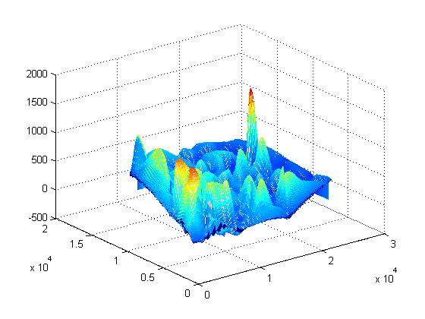
五、建模案例
Cr（铬）空间分布

Slide 93
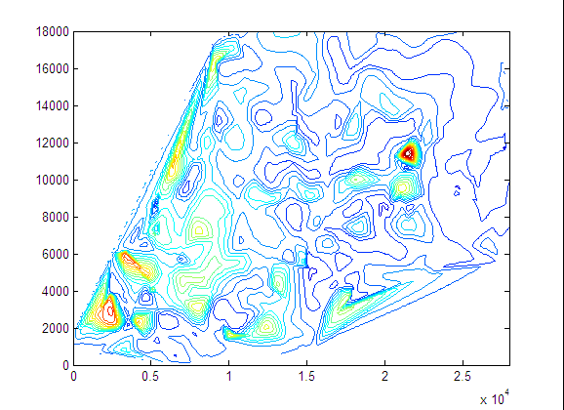
五、建模案例
等高线

Slide 94
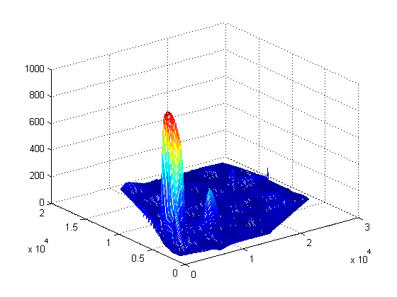
五、建模案例
Pb（铅）空间分布

Slide 95
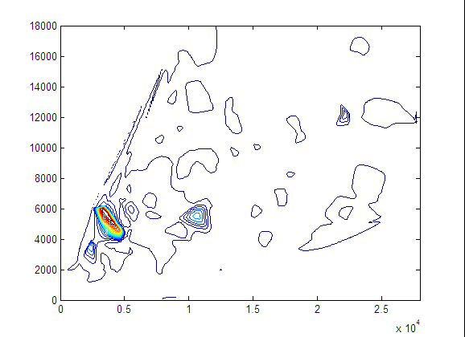
五、建模案例
等高线

